Slide 1
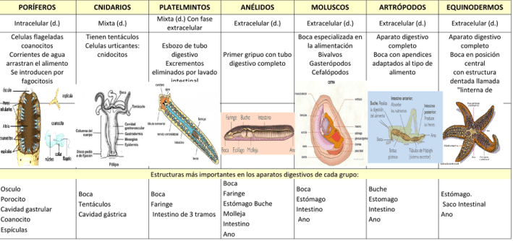
Digestión en invertebrados
Los invertebrados tienen uno de los dos sistemas digestivos: uno incompleto o uno completo. Ambos se muestran en la Imagen siguiente . Un sistema digestivo incompleto consiste en una cavidad digestiva con una abertura. La abertura única sirve como boca y como ano.

